Slide 1
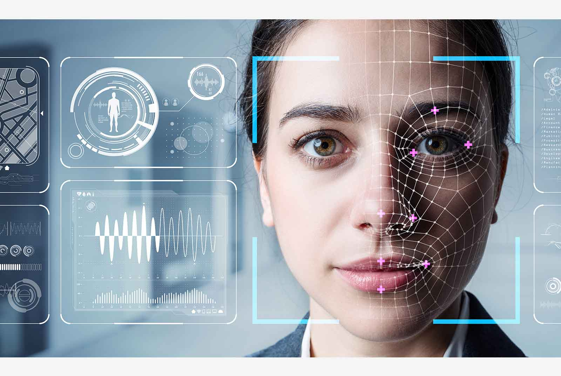
BioTIX
人像辨識售票系統

Slide 2

專題名稱：
BioTIX - 人像辨識售票系統
校名與科系：
中央大學 資訊管理學系
團隊成員：
楊宸翔、歐昱辰、鄭安哲、郎文伶、沈大鈞

Slide 3

一、開發目的

Slide 4



現有售票平台尚無人臉辨識購票案例，另外近年黃牛越來越氾濫，政府也積極新增法案來打擊黃牛。
透過人臉辨識的技術，讓每張票券綁定民眾的臉部當作唯一憑證，防止有心人士透過其他方式高價轉手此票券。
這樣一來民眾就可以通過掃臉的方式快速進入會場，減少了入場驗票的時間和人力成本。

Slide 5
二、創意描述

Slide 6



會員資料加入人臉辨識註冊，在購票階段也將進行人臉驗證。
入場時購票者只需掃描臉部，系統將辨識他們的身份，通過驗證即授予入場。
增設群組功能。

Slide 7
三、功能簡介

Slide 8
會員管理
用戶可註冊為會員以便購票。
臉部掃描
用戶可以使用系統進行臉部掃描，將自己的身份加入資料庫。
購票功能
用戶可以通過系統購買活動門票。
入場授權
系統根據臉部辨識結果授予用戶入場權限。
資料庫儲存
用戶的臉部資料將安全地存儲在資料庫中，以便日後使用。

Slide 9
四、系統特色

Slide 10
實名制
使用人臉辨識技術確保入場者的真實身份。
便捷性
無需攜帶實體門票，只需臉部掃描即可入場。
效率性
提高了入場流程的速度，減少了排隊等待時間。
輕量化
設備輕便，只需要電腦與鏡頭即可使用辨識系統。

Slide 11
五、系統流程

Slide 12




填寫個人資料(姓名、身分證、電話、地址)
註冊人像(限用開啟相機拍照方式)
會員註冊
建立購票群組(最多四人)
點選購買票價區域
資料與票券確認
驗證參與者人像
購票
入場
人像辨識驗證參與者
驗證失敗，人工審核購票頁面與身分證

Slide 13
六、系統開發工具與技術

Slide 14
開發工具
Visual Studio Code
程式語言
Python（用於人臉辨識技術）
系統框架
Flask
網頁技術
HTML、CSS、JavaScript和Bootstrap 5套件
資料庫
MongoDB（用於存儲會員、活動等資料)

Slide 15
七、結語

Slide 16


將人臉辨識技術與一般常見的售票平台結合在一起，為演唱會主辦方和參與者提供了更好的入場管理和入場體驗。
希望這個系統能為各種大型活動提供更便捷、更安全的入場方法。

